Slide 1

Осми час
Проект изготвен за XII Национална олимпиада по Информационни технологии
Автор: Красиян Красимиров Неделчев XII кл., МГ "Д-р Петър Берон" гр. Варна
Ръководител: Мая Петкова Караджова

Slide 2
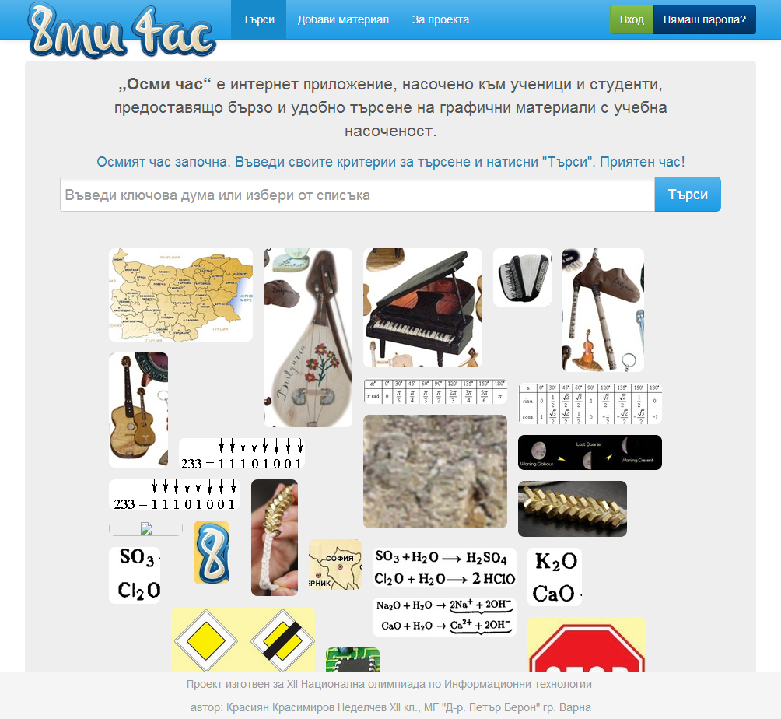
„Осми час“ е интернет приложение, насочено към ученици и студенти, предоставящо бързо и удобно търсене на графични материали с учебна насоченост.

Slide 3


Как работи ?

Slide 4
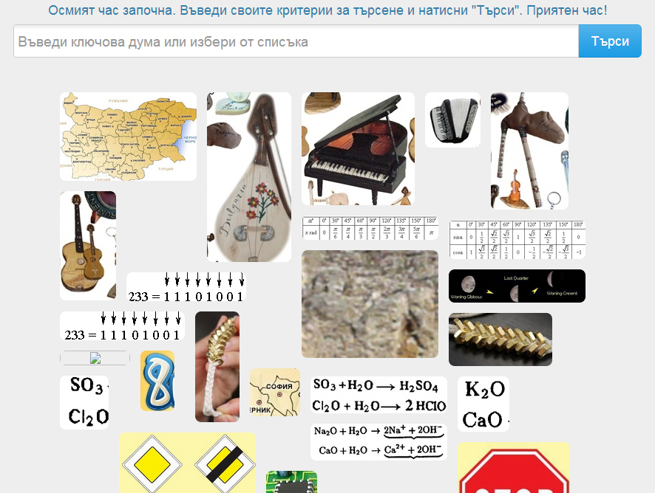
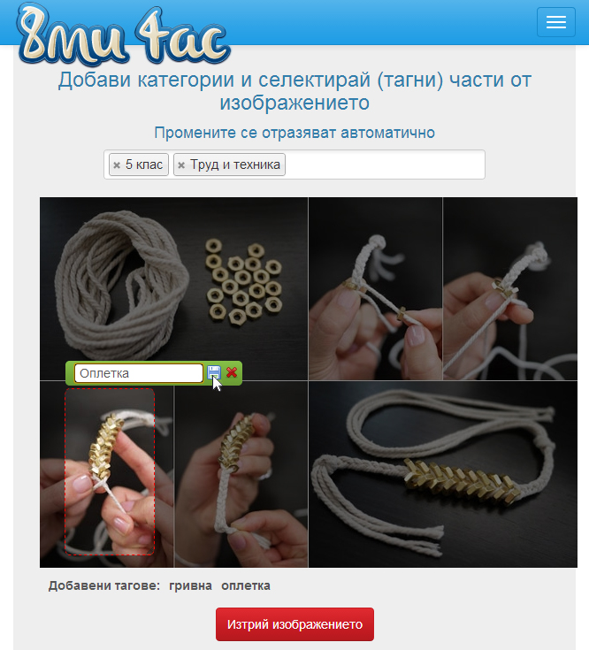
Основната цел на „Осми час“ е представянето на голямо количество информация на минимално визуално пространство.
По този начин „Осми час“подпомага учещите, като не изисква почти никакви интеракции от тях.

Slide 5


Основни етапи в реализацията
+
=

Slide 7
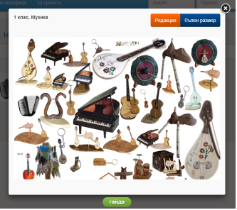
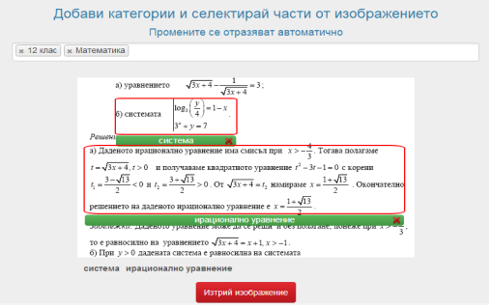

Slide 8
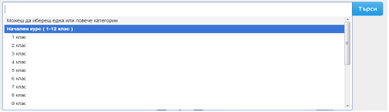
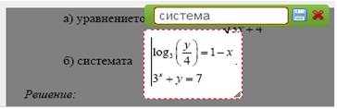

Slide 9
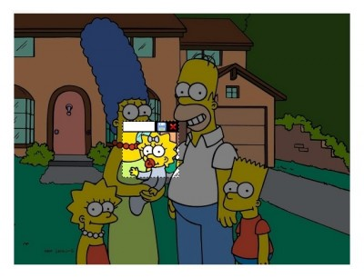
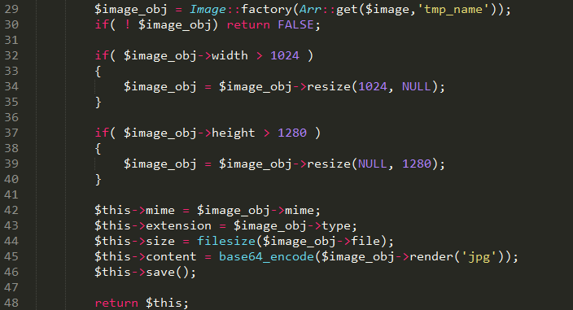
Проблеми при реализацията
jTag
Kohana Image Module

Slide 10
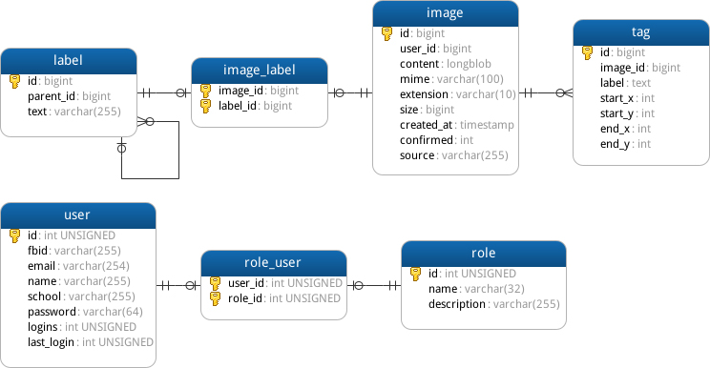
Логика и функционалност
База данни

Slide 11
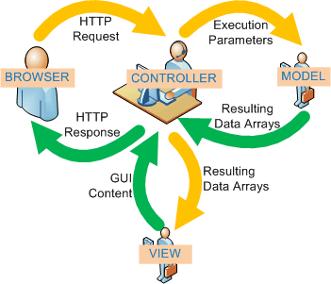
Логика и функционалност
MVC

Slide 12
Благодаря Ви за вниманието! ☺
www.osmichas.info
„Споделяйте знанието си. Това е начин да постигнете безсмъртие.“
Далай Лама

